Slide 1
Тема урока «ПРОЦЕНТЫ»
Разработка учителя математики
Божок Светланы Петровны
МБОУ СОШ № 1
Г. Воронежа

Slide 2
Цели урока: повторить и закрепить понятие процента; работа с процентами; закрепление вычислительных навыков.

Slide 3
Актуализация
Что такое «процент» ?
Как найти процент от числа?
Как найти число по его проценту?

Slide 4
Актуализация
Какую ЧАСТЬ целого составляют
5%;
10%;
20%;
25%;
50%?

Slide 5
№ 1 Найдите:
Р 30 % от 40
Л 5 % от 300
Н 120 % от 50
Б 9,8 % от 500
К 50 % от 3
Г 20 % от 22,5
Й 10 % от 34
А 25 % от 9,6

Slide 6
№ 2 Заполните пропуски:
8,2 : 2 - 0,5  100 +370=

Slide 7
№ 3 Выполните действия:
(0,323,5+0,02)3,2100-28,8=

Slide 8
№ 4 Отгадайте, как называется самое глубокое озеро в мире?
Его называют жемчужиной нашей планеты, так как в нём самая чистая вода.
Проверка:
49 | 2,4 | 3,4 | 1,5 | 2,4 | 15
49 | 2,4 | 3,4 | 1,5 | 2,4 | 15
Б | А | Й | К | А | Л

Slide 9
Его глубина составляет
730
метров
В него впадают
336
больших и малых рек, а вытекает лишь одна.
2,4 | 60 | 4,5 | 2,4 | 12 | 2,4
2,4 | 60 | 4,5 | 2,4 | 12 | 2,4
А | Н | Г | А | Р | А

Slide 11
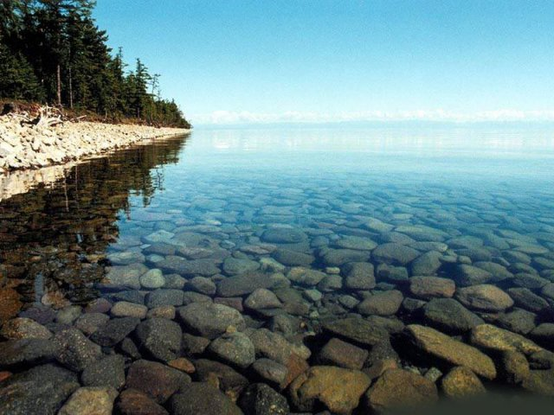

Slide 12
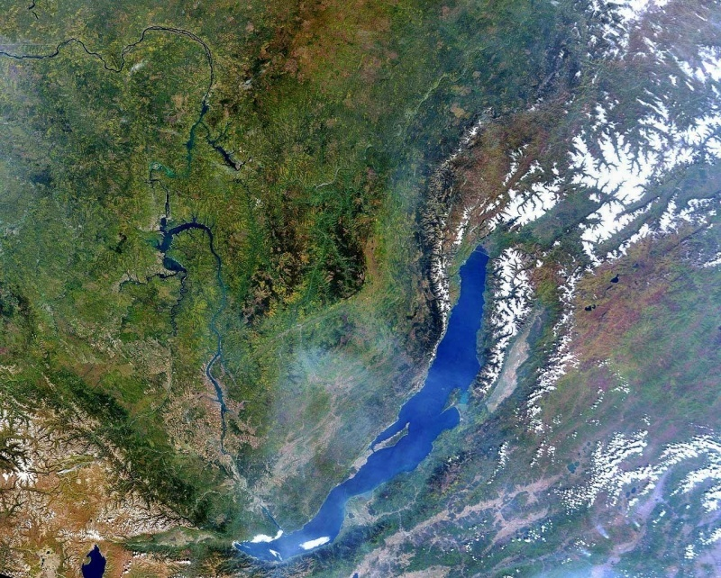

Slide 13
Физкультминутка
Поднимает руки класс – это «раз»
Повернулась голова – это «два»
Руки вниз, вперёд смотри – это «три»
Руки в стороны пошире развернули на «четыре»
С силой их к плечам прижать – это «пять»
Всем ребятам надо сесть – это «шесть»

Slide 14
№ 5 Праздничная распродажа! Скидки 10 % !!! Внесите изменения в ценниках.
300 руб. | 180 руб. | 160 руб. | 42 руб. | 92 руб.
270 руб. | 162 руб. | 144 руб. | 37,8 руб. | 82,8 руб.
300 руб | 180 руб | 160 руб | 42 руб | 92 руб

Slide 15
№ 6 Из овса получается 40 % муки. Сколько муки получится из 26,5 т овса?
№ 7 Засеяли 65 % поля, что составляет 325 га. Найдите площадь всего поля.
№ 8 В старших классах 120 учащихся. Из них 102 ученика работали летом на ферме. Сколько процентов учащихся работали летом?

Slide 16
Домашнее задание
Учебник стр. 243
№ 1601; 1606; 1610; 1612(а);
Творческое задание: узнайте происхождение знак %;
Какие более мелкие доли целого применяют в жизни?

Slide 17
Спасибо за работу!
МОЛОДЦЫ !

